Slide 1
中医耳穴疗法
洪山区张家湾街社区卫生服务中心
中医科
主讲人：孙利

Slide 2
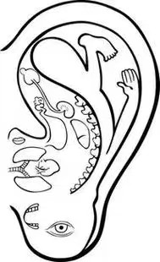
目录
1、耳穴疗法的原理
2、耳穴疗法的适应症与特点
3、耳廓解剖结构
4、耳穴分区诊治
5、中医五行落藏
6、常见的阳性反应点
7、耳穴疗法的操作及注意事项
8、常见疾病的选穴

Slide 3
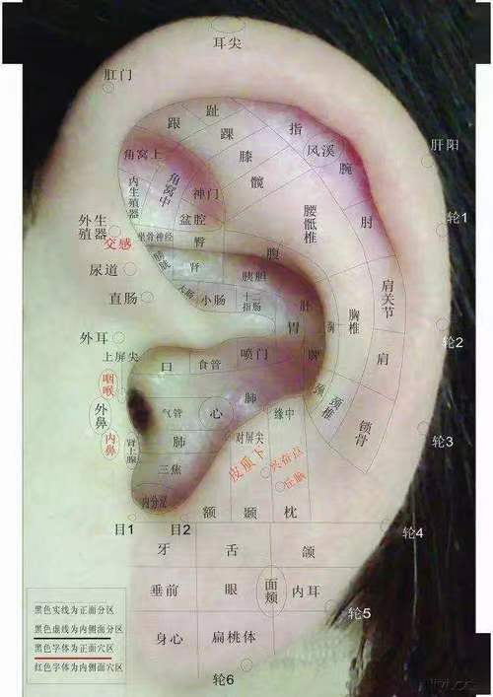
一、耳穴疗法的原理
㈠什么是耳穴
耳穴就是分布于耳廓上的腧穴，也叫反应点、刺激点。耳穴是耳廓皮肤表面与人体脏腑、经络、五官九窍、四肢百骸相互沟通的部位，我们把这些能反应机体生理功能和病理变化的部位统称为耳穴。
当人体内脏或躯体有病时，往往会在耳廓的一定部位出现局部反应，如压痛、结节、变色等。利用这一现象，可以作为诊断疾病的参考，或刺激这些反应点(耳穴)来防治疾病。

Slide 4
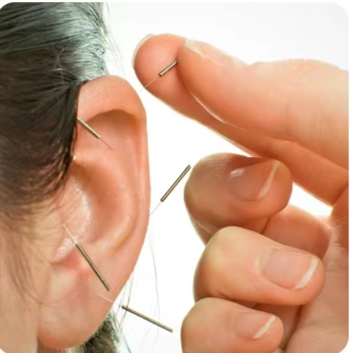
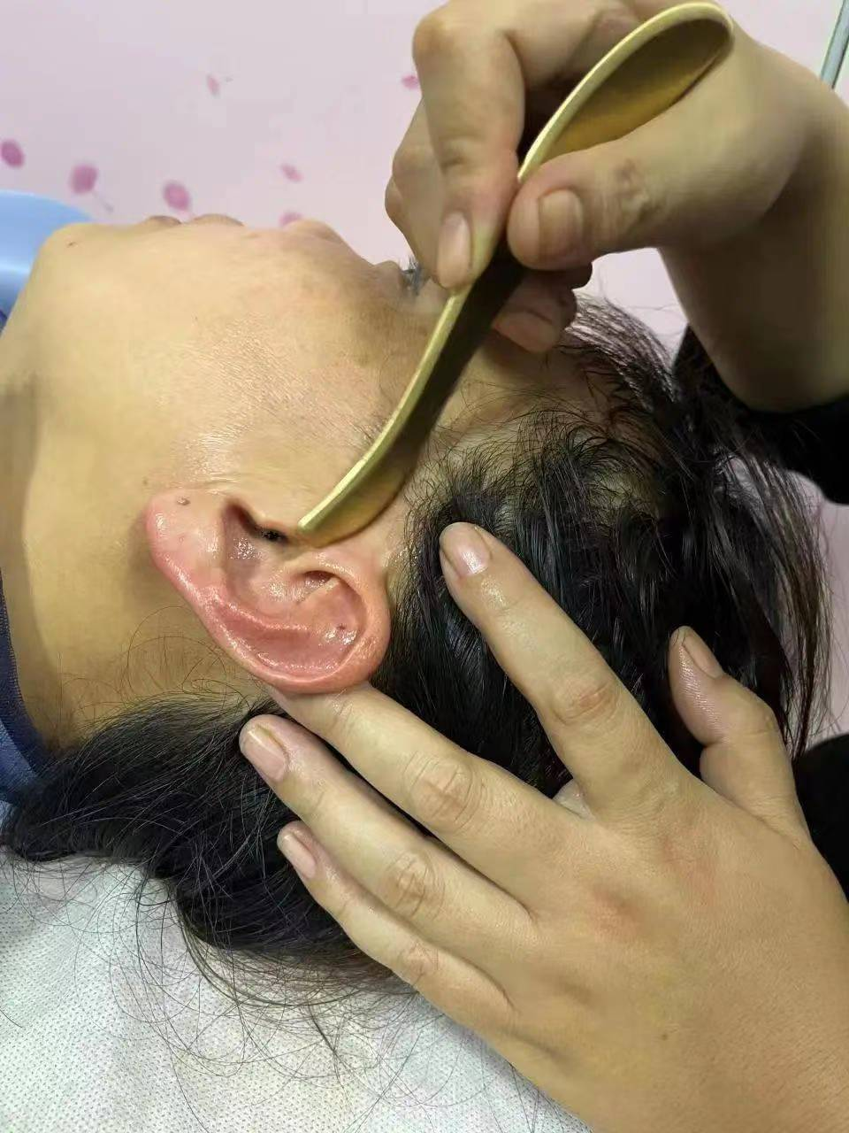
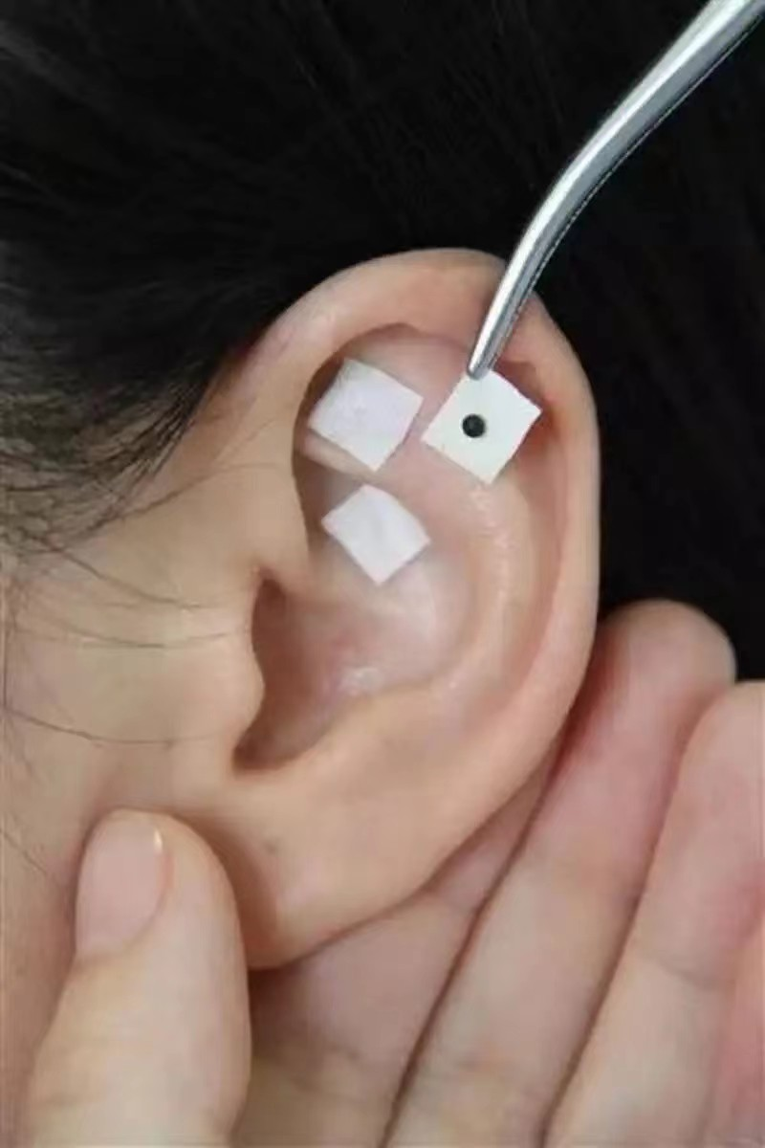
一、耳穴疗法的原理
㈡刺激耳学的主要方法有：
刮痧、艾灸、放血、耳穴贴压、按摩、针刺等。

Slide 5
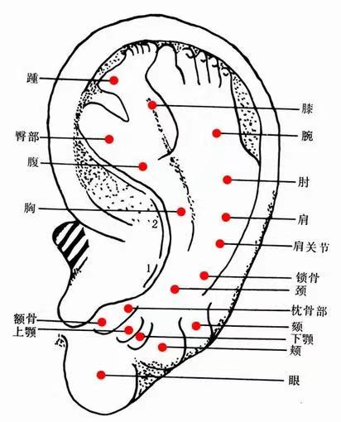
一、耳穴疗法的原理
㈢倒置胚胎学说
耳穴疗法于19世纪50年代，法国医学博士保罗·诺吉尔，发现民间有一种治疗方法，即在患者的对耳轮下脚的区域灼伤，可治疗坐骨神经痛，随后他耗费6年之久，绘制了最早的耳穴点图，于1956年在地中海针灸协会发表。此图的耳穴分布规律颇似倒置的胎儿，被称为“倒置胚胎学说”

Slide 6
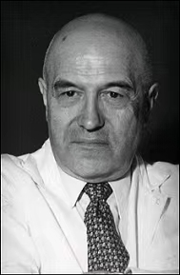
一、耳穴疗法的原理 ㈣耳穴的渊源与发展
《阴阳十一脉灸经》
最早可追溯到公元前168年以前
《胚胎倒置学说》
1956年法国保罗·诺吉尔
《国家标准耳穴名称与部位》
1992年，我国率先定制
起源于我国
系统化于欧洲
标准化于我国
Paul Nogier 保罗·诺吉尔（1908.7.3-1996.5.15）The father of Auriculotherapy耳廓疗法之父

Slide 7
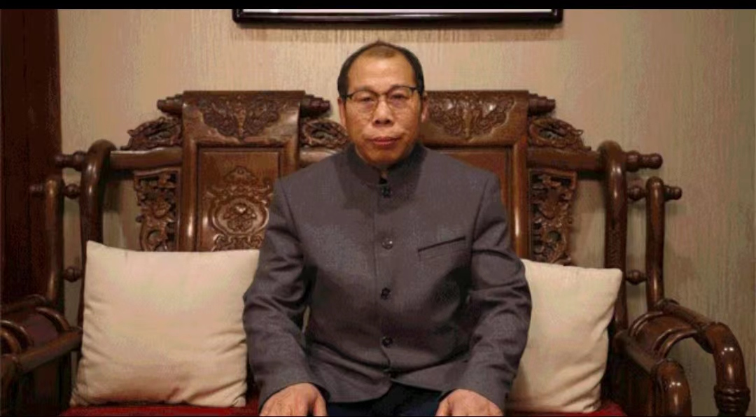
一、耳穴疗法的原理 ㈣耳穴的渊源与发展
李正坤老师
号称“江城耳针王”
1977年，偶得一本耳针临床笔记，由此开启长达40余年的中医之路。
1984年，得民间中医大师易松道长之真传，继承和发扬门派秘传的道医绝学。
经过40多年潜心研究，总结出一套集手指疗法、耳穴疗法、足底循环疗法、小腿全息疗法等于一体的调理方法，更首次提出“气道口”理论，为病症找到了出路。

Slide 8
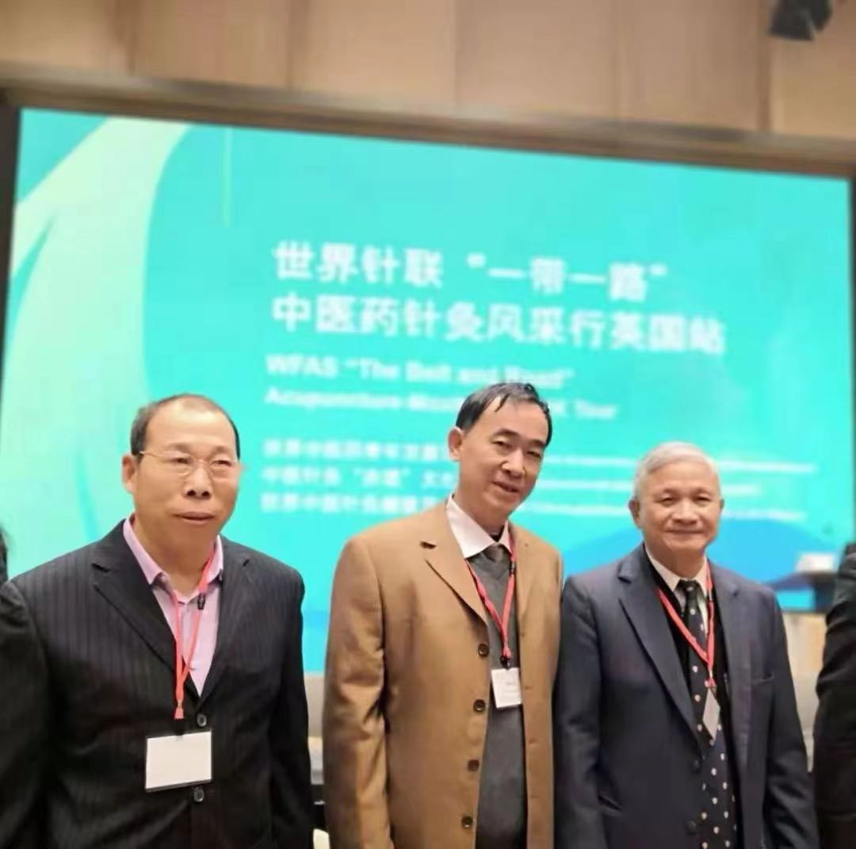
一、耳穴疗法的原理
㈣耳穴的渊源与发展
2018年11月，与世界针联主席刘保延先生等在世界中医药针灸青年发展论坛精彩演讲，标志气血疏通正式登上世界舞台

Slide 9
二、耳穴疗法的适应症与特点
WHO向各国推荐针灸（耳穴）适应症（计64个病症）
㈠有随机对照实验研究的针灸(耳穴)适应症
戒烟、戒酒、戒毒、头痛、偏头痛、紧张性头痛、三叉神经痛、神经根疼痛综合征、抑郁、失眠、白细胞减少、竞技综合征、面瘫、下颌关节功能紊乱、过敏性鼻炎、支气管哮喘、心神经官能症、颈椎病、肩周炎、腰痛、运动系统慢性疼痛(颈、肩、脊柱、膝等)、类风湿性关节炎、扭伤和劳损、偏瘫及其他脑病后遗症、手术后疼痛、肾绞痛、胆绞痛、泌尿道结石、带状疱疹、高血压、原发性低血压、阳痿(不能射精)、痛经、妊娠反应、恶心呕吐、引产、经前期紧张症

Slide 10
二、耳穴疗法的适应症与特点
㈡有足够数量的患者样本，但无随机对照实验的针灸(耳穴)适应症
急性扁桃体炎/咽喉炎、背痛、胆道蝈虫症、慢性咽炎、胎位不正、小儿遗尿、网球肘、胆结石、肠道激惹综合征、美尼尔氏病、肌筋膜炎、儿童近视、坐骨神经痛、扁桃体切除术后疼痛、精神分裂症、单纯性肥胖
㈢有反复临床报道、效果较好，或有一些实验依据的针灸(耳穴)适应症
便秘、缺乳、泄泻、男子不育(精子缺乏、精子活动力缺乏)、女子不孕、胃下垂、呃逆、尿失禁、无痛分娩、尿潴留，鼻窦炎

Slide 11
二、耳穴疗法的适应症与特点
穴位浅表，敏感度高
强大的兼容性
操作简单，易学易懂
适应症广泛，无（极少）副作用
诊治结合，行之有效

Slide 12
二、耳穴疗法的适应症与特点
㈠耳穴疗法的优点：
1、适用病症范围广
可适用于调理临床各科疾病，且一般不会有任何不安全事故发生。
2、见效快速
在解决疾病的过程中，患者身体部位能明显感受到变化，如：发粘、发热、排湿，效果短时可见。
3、简答易记
耳穴数量少，93个国标耳穴，常用的有24个。不需要复杂辨证。

Slide 13
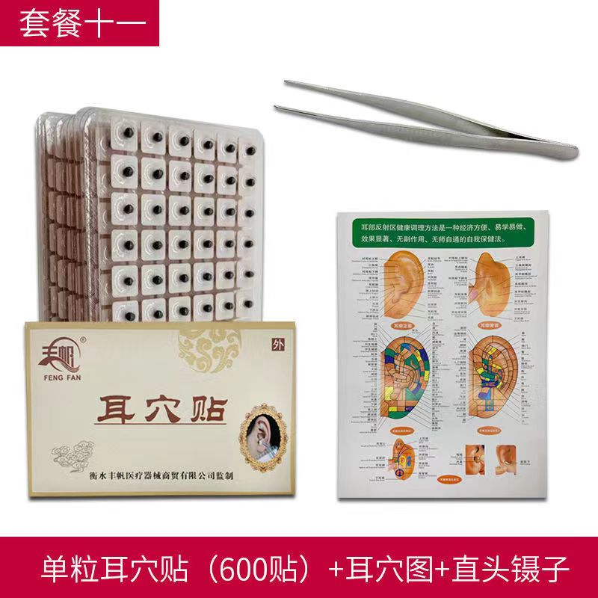
二、耳穴疗法的适应症与特点
4、操作、工具简单，不受环境限制
工具简单：点笔，扎针，贴豆都可以；
操作方便：无工具的情况下，可以直接用手按压阳性反应点；取材简单，费用低廉：用笔，棉签，筷子，王不留行籽都可。
5、安全无毒副作用
风险性小，耳廓上无重要血管、神经等，能调理病症也可预防病症。

Slide 14
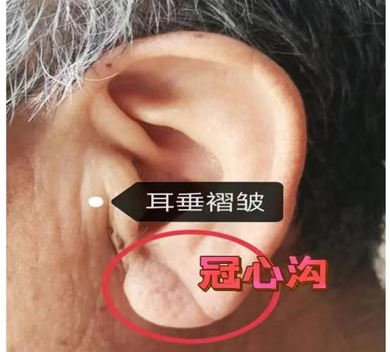
二、耳穴疗法的适应症与特点
㈡耳穴疗法的特点
1、耳穴在耳廓分布在皮肤表层，轻轻一碰，就能触及到穴位；
2、耳穴信息反应的显性率高：人体内部各器官组织的生理和病理信息，在局部都有反应；
3、耳穴的对应性强：体内器官组织病变，很快就会在耳穴出现病变。
㈢耳部触诊找反应点的方法
阳性反应点：
在耳穴点位上或耳穴周围寻找刺痛点、压痛点，以痛为俞，找到疼痛感最为强烈的位置即为阳性反应点。

Slide 15
三、耳廓解剖结构
㈠耳穴的方向
靠近脸颊面为内（前）
靠近后脑勺为外（后）
靠近头顶方向为上
靠近下颌方向为下

Slide 16
三、耳廓解剖结构
㈡耳穴轮廓记忆规律
记忆口诀:七个隆起、四个凹陷、一个平面
①耳轮
②耳轮脚
③对耳轮体
④对耳轮上脚
⑤对耳轮下脚
七个隆起
对耳轮
⑥耳屏
⑦对耳屏

Slide 17
五、耳廓解剖结构
㈡耳穴轮廓记忆规律
耳舟
三角窝（上窝）
耳甲艇（中窝）
耳甲腔（下窝）
四个凹陷
一个平面：耳垂

Slide 18
三、耳廓解剖结构
㈢七个隆起
1、耳轮：耳廓最外缘的卷曲部分
对应人体部位：
皮肤和肌窍（肌肤表面的孔窍）

Slide 19
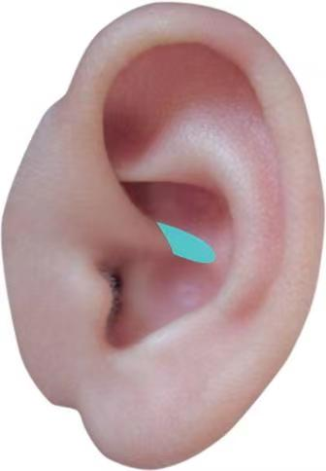
三、耳廓解剖结构
㈢七个隆起
2、耳轮脚：
耳轮深入到耳甲的横行突起
对应人体部位：
膈肌

Slide 20
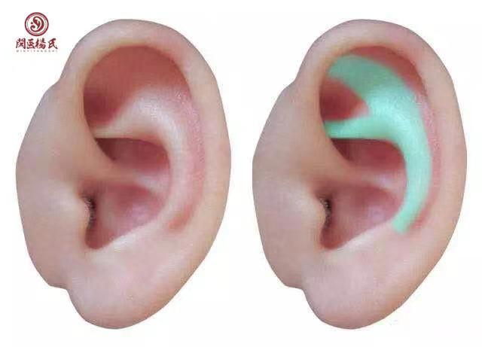
三、耳廓解剖结构
㈢七个隆起
对耳轮：
跟耳轮相对，呈“Y”字型的隆起部分，
由对耳轮体、对耳轮上脚和对耳轮下脚三部分组成

Slide 21
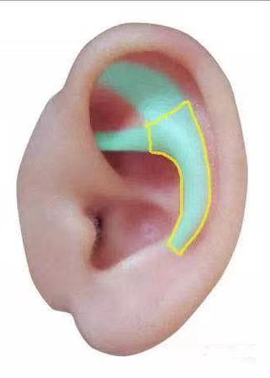
三、耳廓解剖结构
㈢七个隆起
3、对耳轮体：
对耳轮下部呈上下走向的主体部分
对应人体部位：
脊柱和躯干

Slide 22
三、耳廓解剖结构
㈢七个隆起
4、对耳轮上脚：
对耳轮向上分叉的一支
对应人体部位：
下肢

Slide 23
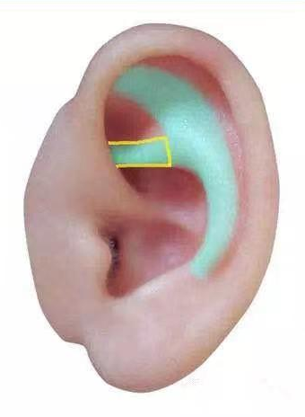
三、耳廓解剖结构
㈢七个隆起
5、对耳轮下脚：
对耳轮向下分叉的一支
对应人体部位：
臀和坐骨神经

Slide 24
三、耳廓解剖结构
㈢七个隆起
6、耳屏：
耳廓前面的波浪瓣状突起
对应人体部位：
鼻咽部

Slide 25
三、耳廓解剖结构
㈢七个隆起
7、对耳屏：
耳垂上方，对耳轮上方，
与耳屏相对的瓣状突起
对应人体部位：
头颅和大脑

Slide 26
三、耳廓解剖结构
㈣四个凹陷
1、耳舟：
耳轮与对耳轮之间的船型凹沟
对应人体部位：
上肢

Slide 27
三、耳廓解剖结构
㈣四个凹陷
2、三角窝（上窝）：
对耳轮上下脚中间围成的三角形凹窝
对应人体部位：
盆腔

Slide 28
三、耳廓解剖结构
㈣四个凹陷
耳甲：
由部分耳轮、对耳轮、对耳屏、耳屏，与外耳门所形成的一个较大的凹窝
分为两个部分：
耳轮脚以上的“耳甲艇”（3.中窝）——腹腔
耳轮脚以下的“耳甲腔”（4.下窝）——胸腔

Slide 29
三、耳廓解剖结构
㈤一个平面
耳垂：
耳廓最下面没有软骨的部分
对应人体部位：
头面部和部分五官

Slide 30
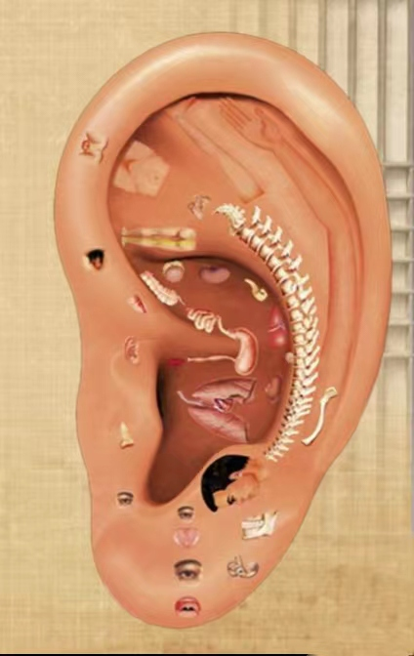
三、耳廓解剖结构

Slide 31
三、耳廓解剖结构
㈥耳背：
耳背心——心
耳背肝——肝
耳背脾——脾
耳背肺——肺
耳背肾——肾
耳背沟

Slide 32
三、耳廓解剖结构
㈦耳背沟：
在对耳轮沟和对耳轮上下脚沟处
曾用名：降压沟
指对耳轮上、下脚及对耳轮体在耳
背面形成的Y”字型的凹沟部
主治“高血压、皮肤瘙痒症”

Slide 33
四、耳穴分区诊治
㈠耳轮分区
共12区，13穴
1、耳中
定位：在耳轮脚处，即耳轮1区
主治：①神经官能症
②止痒
③呃逆
④小儿遗尿病
⑤膈腧又称血会，故可治疗各种血液系统疾病

Slide 34
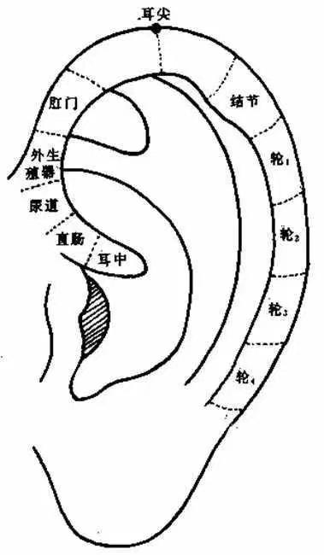
四、耳穴分区诊治
㈠耳轮分区
耳轮脚切迹到对耳轮下脚上缘之间的耳轮分为三等份
自下而上依次为 耳轮2区
耳轮3区
耳轮4区

Slide 35
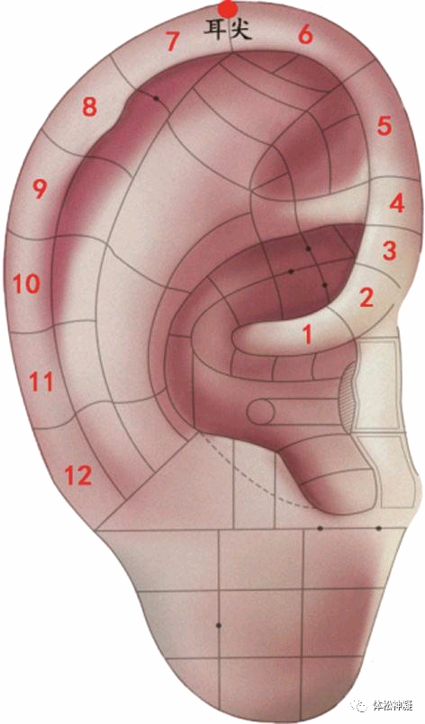
四、耳穴分区诊治
㈠耳轮分区
2、直肠
定位：耳轮2区
主治：
相应部位：痔疮、肛裂、肛门脓肿
双向调节直肠的功能：便秘、腹泻
肠炎、痢疾

Slide 36
四、耳穴分区诊治
㈠耳轮分区
3、尿道
定位：耳轮3区
主治：
相应部位：尿道炎、尿路感染、尿频、尿急、尿痛、尿潴留

Slide 37
四、耳穴分区诊治
㈠耳轮分区
4、外生殖器
定位：耳轮4区
主治：
相应部位：睾丸炎、附睾炎、阴囊湿疹、外阴瘙痒
调节生殖器官的功能：阳痿、早泄
补益肾阳：治疗腰腿痛、下肢酸软等

Slide 38
四、耳穴分区诊治
㈠耳轮分区
5、肛门
定位：在三角窝前方的耳轮处，即耳轮5区
主治：
相应部位：痔疮、肛裂、脱肛、肛门息肉、肛门瘙痒

Slide 39
四、耳穴分区诊治
㈠耳轮分区
6、耳尖
定位：在耳廓向前对折的上部尖端处，即耳轮6、7区交界处
主治：
①“三抗一升”——抗过敏、抗风湿、抗感染、提升机体免疫力
②退热、降压、消炎、镇静、止痛、抗过敏、醒脑明目
③耳轮6区（耳尖前）、7区（耳尖后）主治同耳尖，亦可放血

Slide 40
四、耳穴分区诊治
㈠耳轮分区
7、结节（不是每个人结节很明显）
定位：在耳轮结节处，即耳轮8区，又名肝阳
主治：和肝相关
肝系疾病：慢性肝炎、迁延性肝炎、单纯转氨酶增高；
肝阳上亢引起的头痛、头晕、高血压

Slide 41
四、耳穴分区诊治
㈠耳轮分区
8、轮1、轮2、轮3、轮4
定位：耳轮结节下缘到轮垂切迹之间的耳轮分为4等份，自上而下依次为：耳轮9区、耳轮10区、耳轮11区和耳轮12区
主治：
各种炎症、热证、痛症。亦可放血。

Slide 42
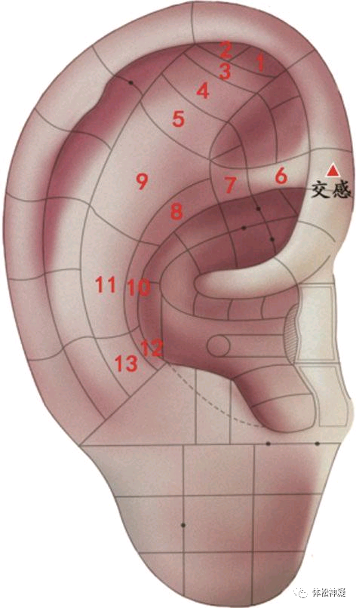
四、耳穴分区诊治
㈡对耳轮上脚分区
对耳轮上脚分为上、中、下3等份。
下1/3为对耳轮5区，
中1/3为对耳轮4区；
再将上1/3分为上下两等份：
下1/2为对耳轮3区
再将上1/2分为前后两等份，后1/2为对耳轮2区，前1/2为对耳轮1区。

Slide 43
四、耳穴分区诊治
㈡对耳轮上脚分区
1、跟 对耳轮上脚前上部，即对耳轮1区
2、趾 在耳尖下方的对耳轮上脚后上部，即对耳轮2区
3、踝 在趾、跟区下方处，即对耳轮3区
4、膝 在对耳轮上脚中⅓处，即对耳轮4区
5、髋（包括臀和大腿） 在对耳轮上脚的下⅓处，即对耳轮5区
主治：相应部位的各种疾病

Slide 44
四、耳穴分区诊治
㈢对耳轮下脚分区
对耳轮下脚分为前、中、后3等份
前、中2/3为对耳轮6区
后1/3为对耳轮7区

Slide 45
四、耳穴分区诊治
㈢对耳轮下脚分区
1、坐骨神经 在对耳轮下脚的前⅔处
即对耳轮6区
2、臀 在对耳轮下脚的后⅓处，
即对耳轮7区

Slide 46
四、耳穴分区诊治
㈢对耳轮下脚分区
3、交感 ——功能穴，即“万金油穴”
主治：
①消化系统：兴奋或抑制胃肠运动(胃绞痛、肠绞痛等)
兴奋或抑制消化腺的分泌(胃酸分泌过多等)
增加或减少唾液分泌(流涎等)
②循环系统：兴奋或抑制心脏，收缩或扩张血管，活血
如血栓闭塞性脉管炎、静脉炎等
③呼吸系统：扩张或收缩支气管，改善通气
(支气管哮喘、慢阻肺，过敏性咳嗽等)；
④泌尿系统：抑制或兴奋膀胱逼尿肌活动，促进内括约肌收缩或舒张，从而阻止或促进排尿(遗尿等)；
⑤生殖系统：使怀孕的子宫收缩(催产)，未怀孕的子宫舒张(痛经)
促进射精（阳痿）等。

Slide 47
四、耳穴分区诊治
㈣对耳轮体分区
将对耳轮体从对耳轮上、下脚分叉处至轮屏切迹分为5等份
再沿对耳轮耳甲缘将对耳轮体分为前1/4和后3/4两部分
前上2/5为对耳轮8区，后上2/5为对耳轮9区，前中2/5为对耳轮10区，后中2/5为对耳轮11区，前下1/5为对耳轮12区，后下1/5为对耳轮13区。

Slide 48
四、耳穴分区诊治
㈣对耳轮体分区
1、腹 在对耳轮体前部上2/5处，即对耳轮8区
2、腰骶椎 在腹区后方，即对耳轮9区
3、胸 在对耳轮前部中2/5处，即对耳轮10区
4、胸椎（又名胁肋） 在胸区后方，即对耳轮11区
5、颈（又名牙） 在对耳轮体前部下1/5处，即对耳轮12区
6、颈椎（又名甲状腺、止痛点、肩背）
在颈区后方，即对耳轮13区、
主治：相应部位的问题

Slide 49
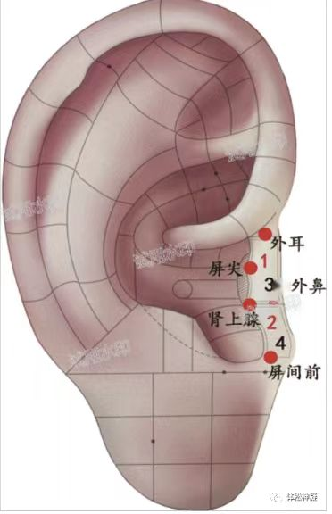
四、耳穴分区诊治
㈤耳屏穴位分区
耳屏外侧面分为上、下2等份
上部为耳屏1区，下部为耳屏2区
将耳屏内侧面分为上、下2等份
上部为耳屏3区，下部为耳屏4区

Slide 50
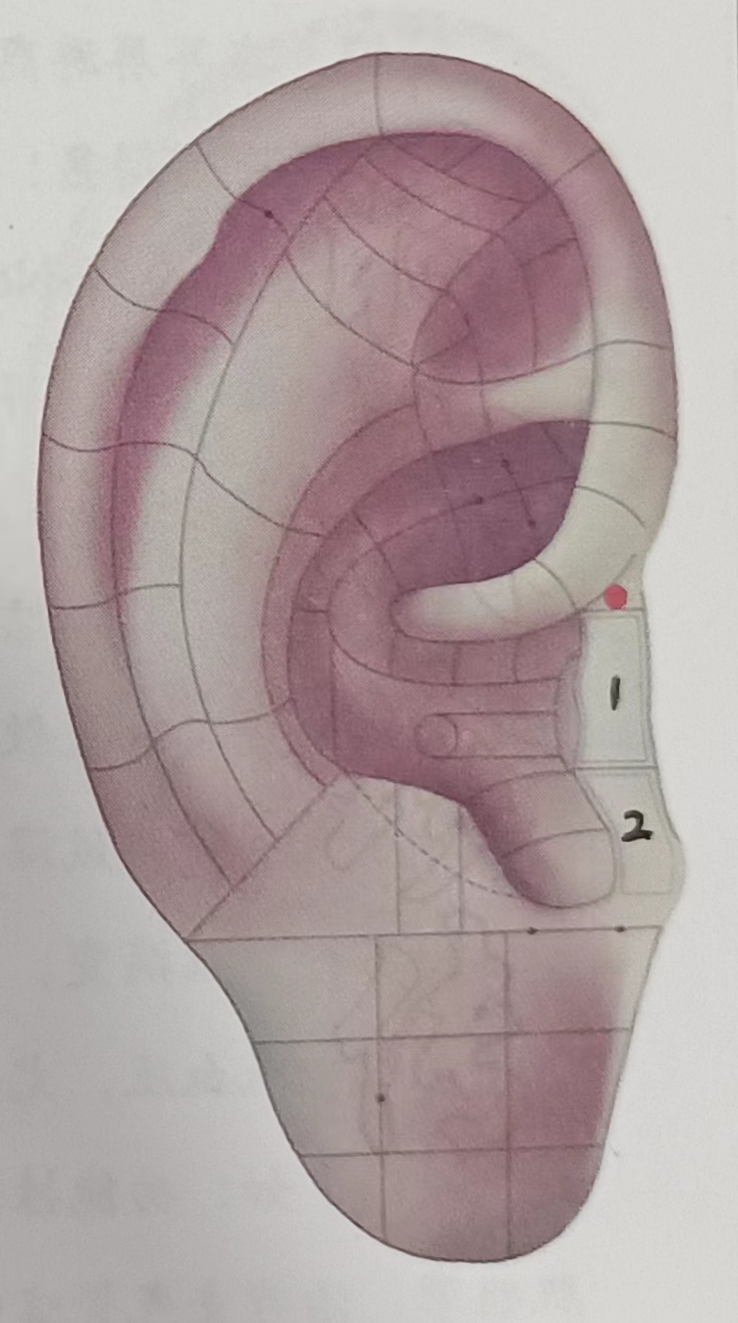
四、耳穴分区诊治
㈤耳屏穴位分区
1、上屏：又名“心脏点”、“渴点”
定位：在耳屏外侧面上½处，即耳屏1区
主治：糖尿病、尿崩症、口干多饮、心律不齐等
2、下屏：又名“饥点”
定位：在耳屏外侧面下½，即耳屏2区
主治：神经性多食、甲亢、糖尿病、肥胖症等
3、外耳：在屏上切迹前方近耳轮部，即耳屏1区上缘处
主治：相应部位疾病：如冻疮，耳廓皮肤病、耳朵炎症
助听，治疗听力减退、耳聋

Slide 51
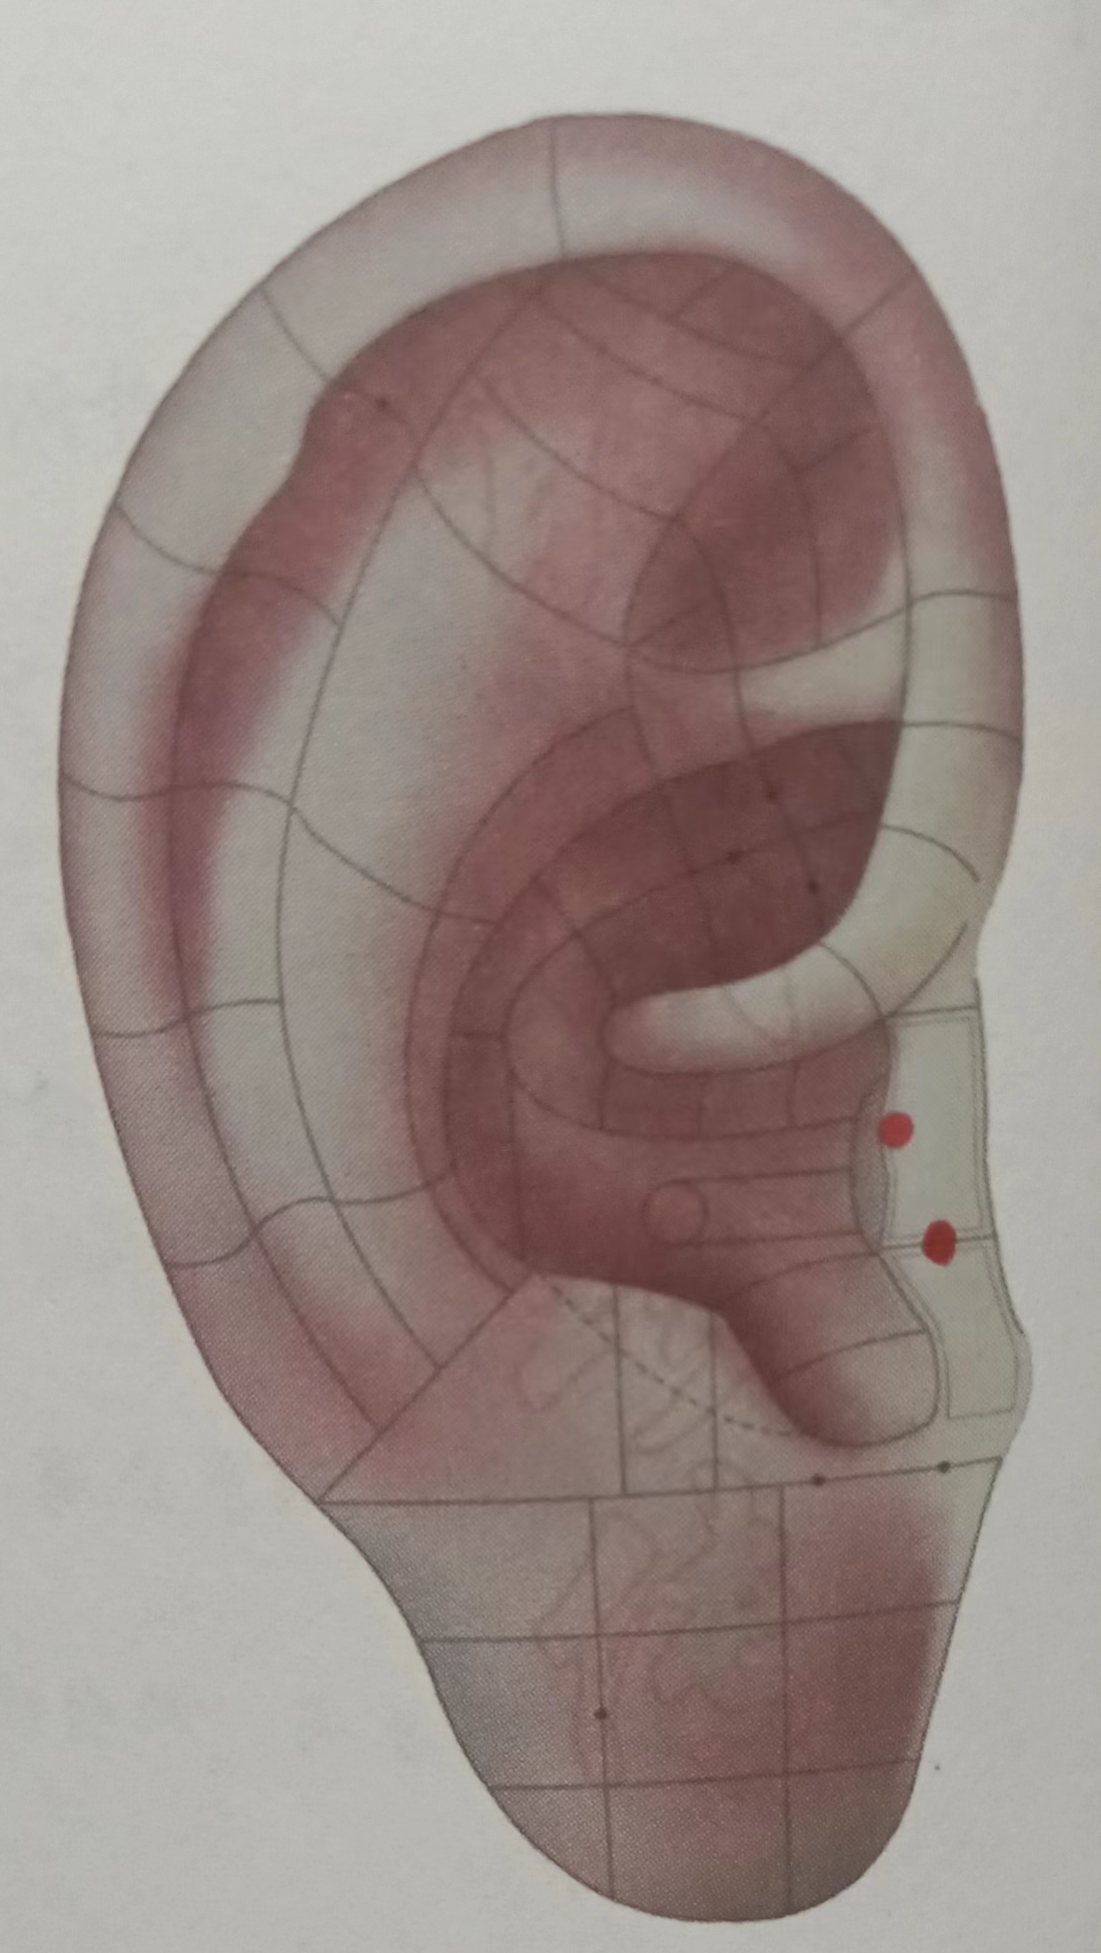
四、耳穴分区诊治
㈤耳屏穴位分区
4、屏尖
定位：在耳屏游离缘上部尖端，即耳屏1区后缘处
主治：治疗各种原因引起的高热、低热等，高热惊厥时给“三尖一腺”放血（耳尖、屏尖、对屏尖、肾上腺）
5、外鼻
定位：在耳屏外侧面中部，即耳屏1、2区之间
主治：鼻部疾病

Slide 52
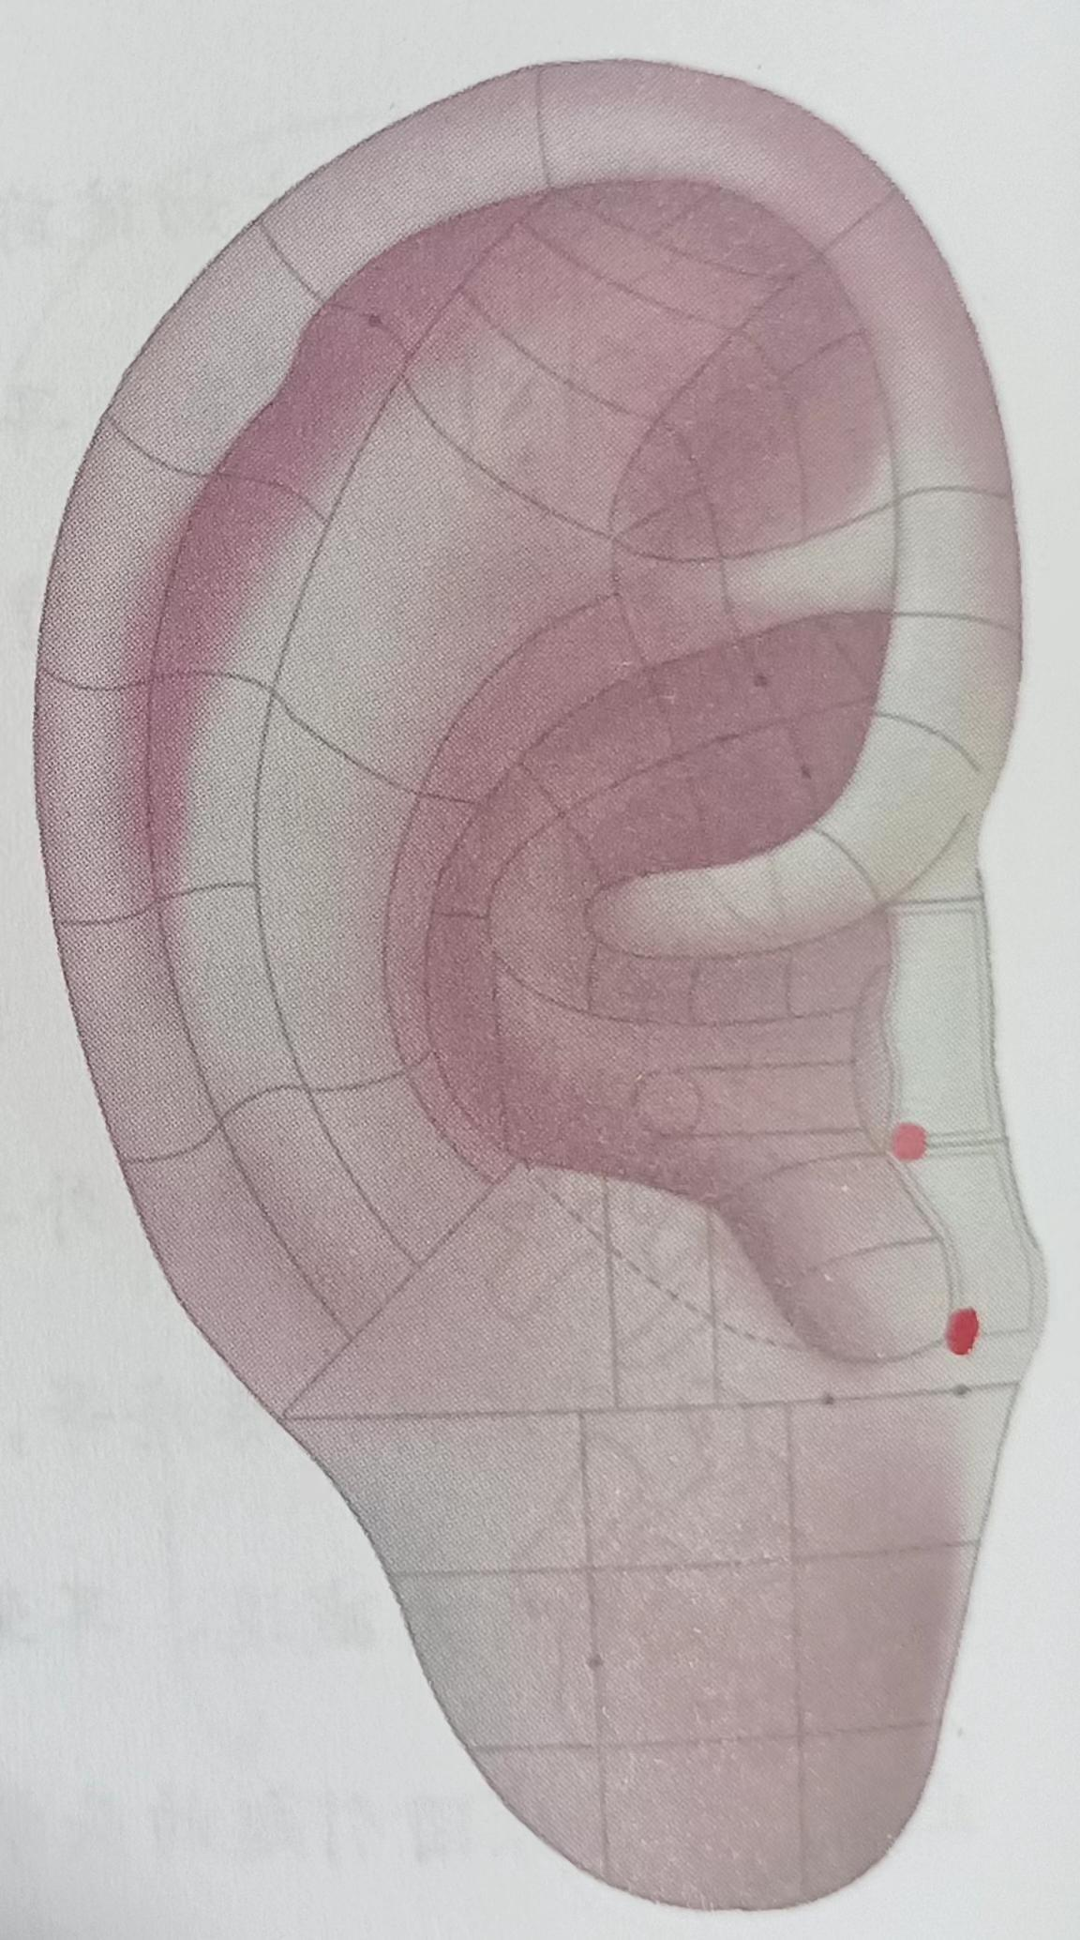
四、耳穴分区诊治
㈤耳屏穴位分区
6、肾上腺（类似于人中穴）
定位：在耳屏游离缘下部尖端，即耳屏2区后缘处。
主治：①相应部位：用于治疗肾上腺皮质功能紊乱所致的疾病，如：埃狄森病、库欣综合征等；
②抗过敏、抗风湿、抗感染；退热、升压，止血；
③解除支气管平滑肌痉挛，治疗支气管哮喘、喘息性支气管炎等。
7、屏尖前
定位：在屏间切迹前方，耳屏最下部，即耳屏2区下缘处
主治：治疗假性近视、青光眼、视疲劳等

Slide 53
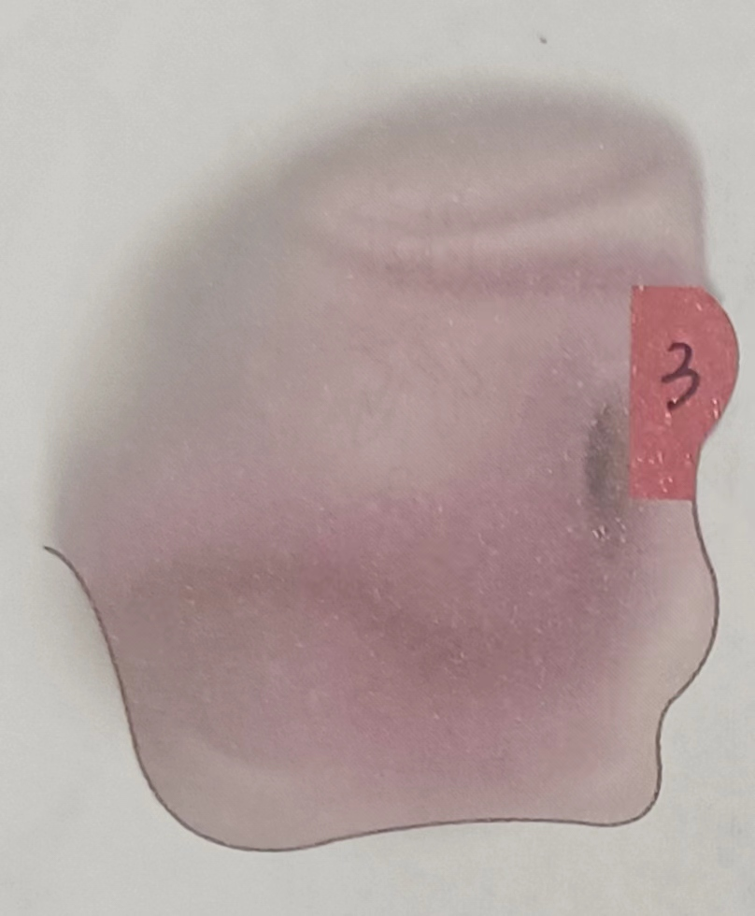
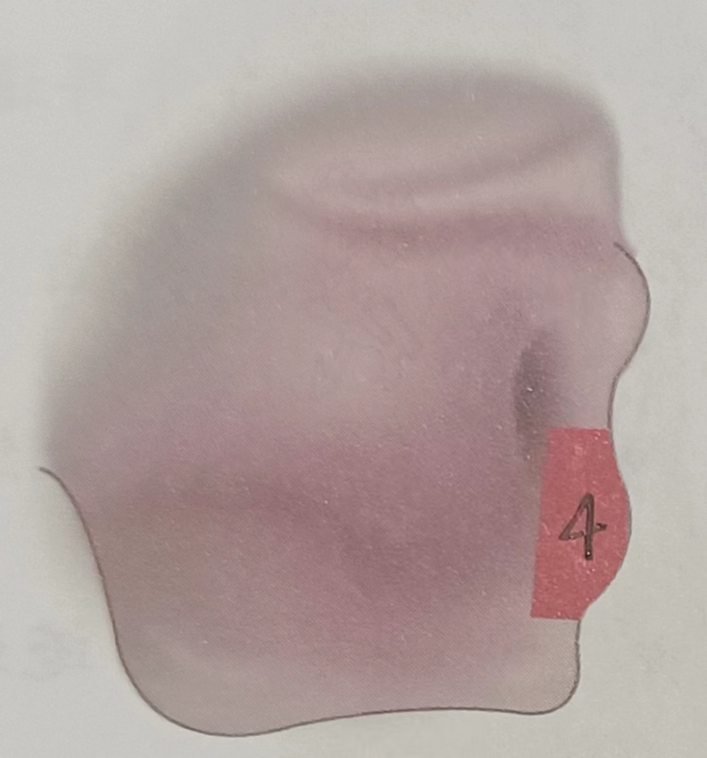
四、耳穴分区诊治
㈤耳屏穴位分区
8、咽喉
定位：在耳屏内侧面上½，即耳屏3区
主治：咽喉疾病
9、内鼻
定位：在耳屏内侧面下½，即耳屏4区
主治：各种鼻部疾病

Slide 54
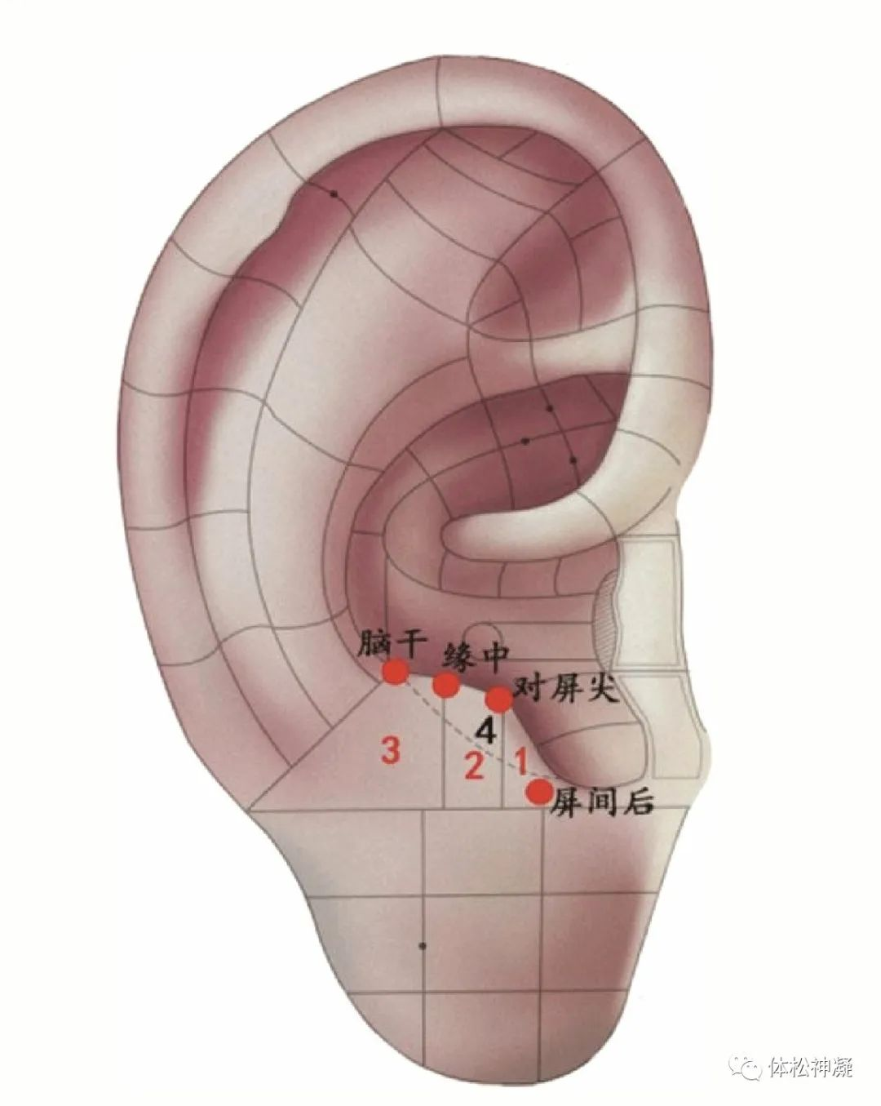
四、耳穴分区诊治
㈥对耳屏穴位分区
由对屏尖及对屏尖至轮屏切迹连线之中点分别向耳垂上线作两条垂线
将对耳屏外侧面由前向后分为前、中、后三区
前为对耳屏1区
中为对耳屏2区
后为对耳屏3区
对耳屏内侧面为对耳屏4区

Slide 55
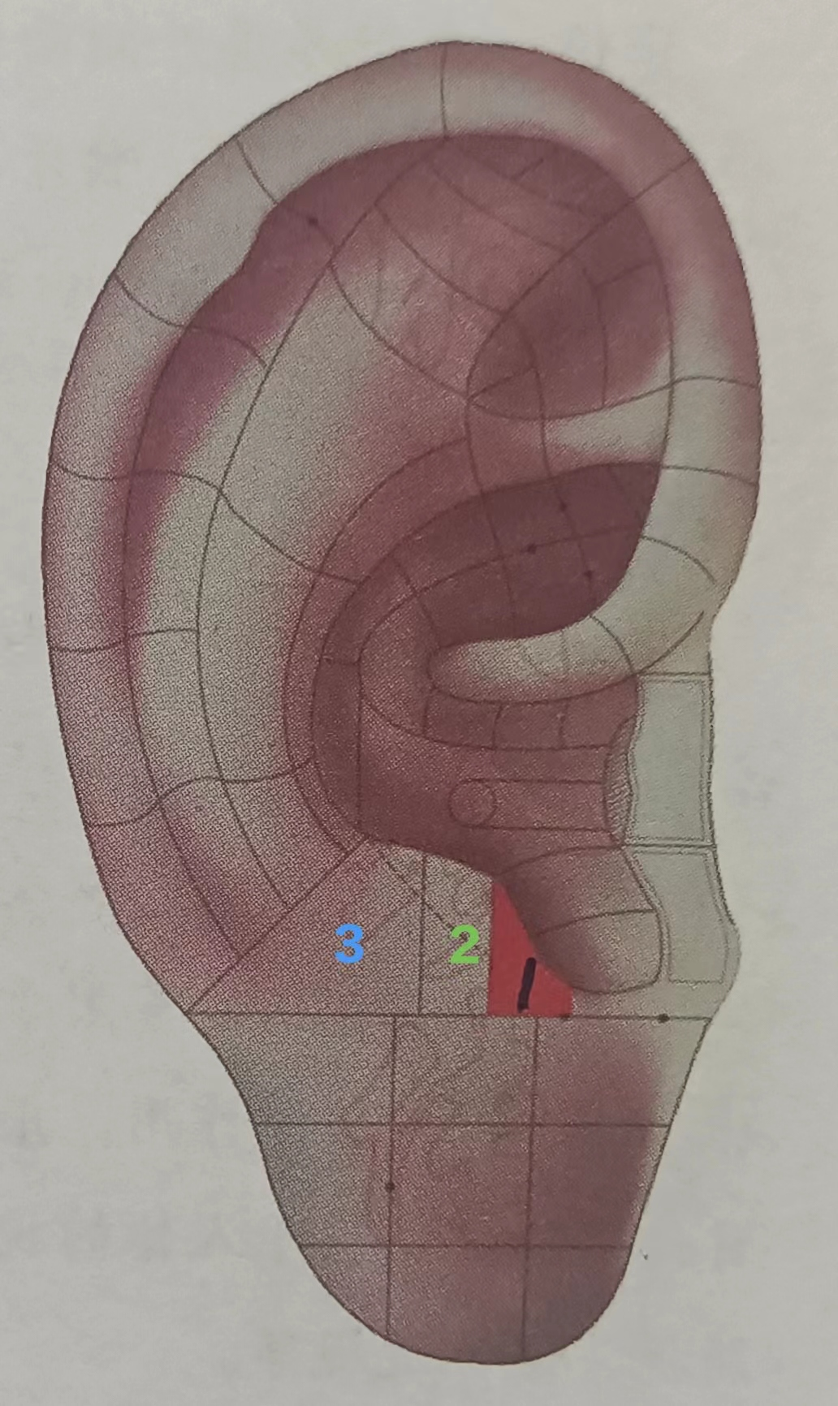
四、耳穴分区诊治
㈥对耳屏穴位分区
1、额——在对耳屏外侧面的前部，即对耳屏1区
主治：各种原因引起的前额痛
2、颞——在对耳屏外侧面的中部，即对耳屏2区
主治：助听止鸣，镇静，止偏头痛
3、枕——在对耳屏外侧面的后部，即对耳屏3区
主治：镇静止晕，镇惊熄风，明目

Slide 56
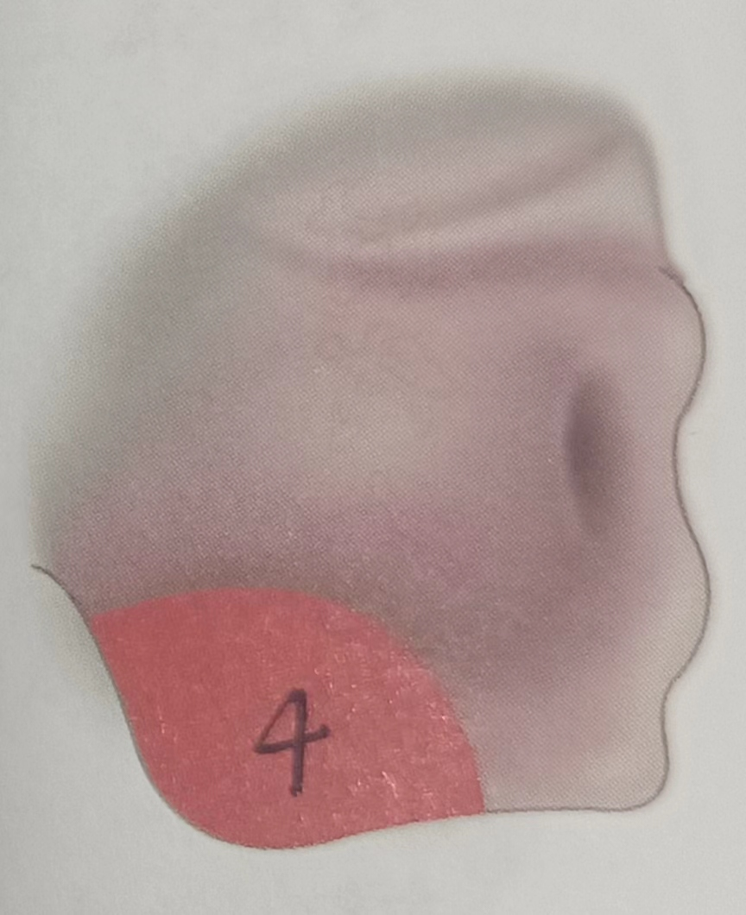
四、耳穴分区诊治
㈥对耳屏穴位分区
4、皮质下
定位：在对耳屏内侧面，即对耳屏4区
穴位功能：调节大脑皮质的功能
主治：用于治疗全身多种疾病，如:
①神经系统疾病：神经衰弱、自主神经功能紊乱、神经官能症、精神分裂症、情绪问题(焦虑、紧张、忧郁)等。
②消化系统功能紊乱：消化不良、消化管道的炎症和溃疡、恶心呕吐、腹胀、腹泻、便秘、肝胆系统疾病等；
③心血管系统疾病：高血压、冠心病、心律失常、血栓闭塞性脉管炎、雷诺病等。

Slide 57
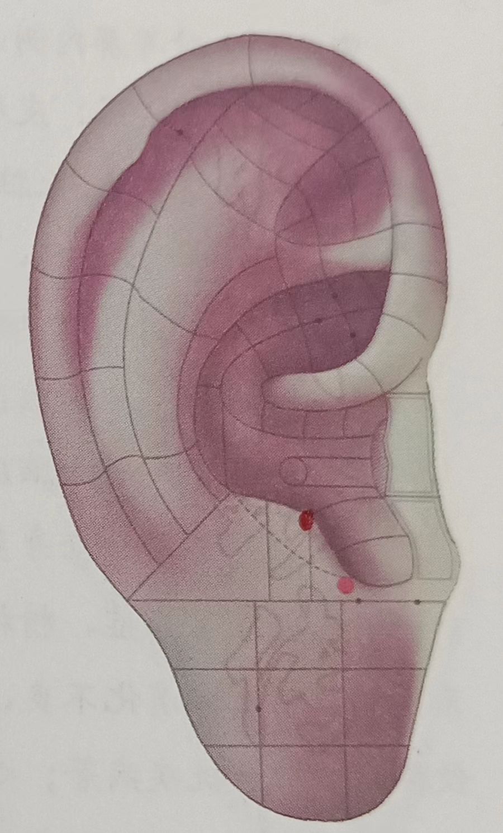
四、耳穴分区诊治
㈥对耳屏穴位分区
5、屏间后
定位：在屏间切迹后方，对耳屏前下部，即对耳屏1区下缘处
主治：治疗假性近视、散光、视疲劳等
6、对屏尖
定位：在对耳屏游离缘的尖端，即对耳屏1、2、4区交点处
主治：又称腮腺，治疗和预防腮腺炎；
祛风止痒，治疗皮炎、皮肤瘙痒、神经性皮炎等

Slide 58
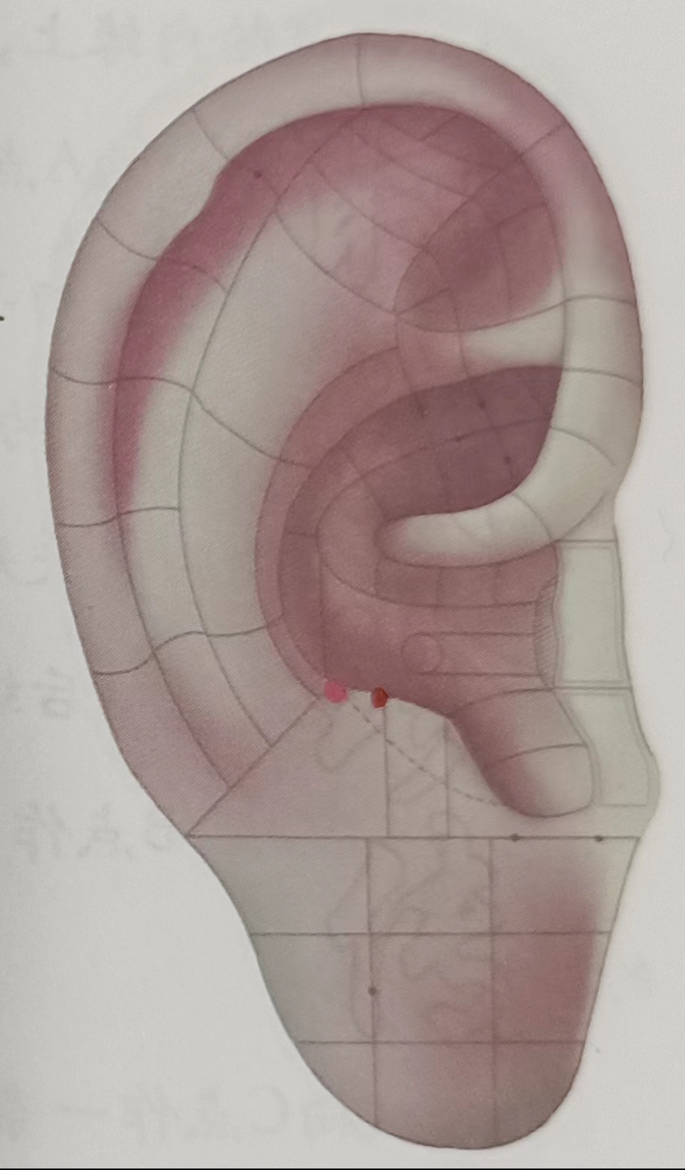
四、耳穴分区诊治
㈥对耳屏穴位分区
7、缘中
定位：在对耳屏游离缘上，对屏尖与轮屏切迹之中点处，即对耳屏2、3、4区交点处
主治：①调节脑垂体功能
②经验治疗：内耳眩晕症
8、脑干
定位：在轮屏切迹处，即对耳屏3、4区之间
主治：①平肝熄风，健脑安神
②治疗戒断综合征

Slide 59
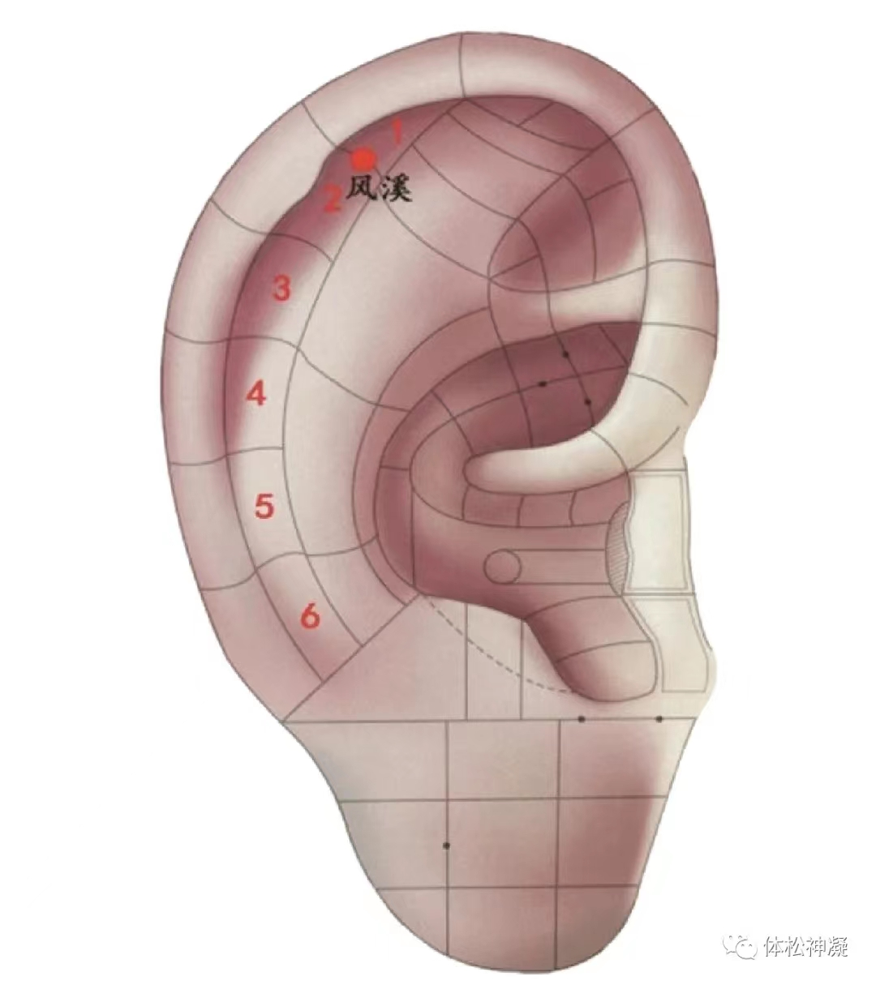
四、耳穴分区诊治
㈦耳舟分区
耳舟分为6等份
自上而下依次为：
耳舟1区、2区、3区、4区、5区、6区

Slide 60
四、耳穴分区诊治
㈦耳舟分区
1、指（掌）——耳舟1区
主治：指及指关节疾病，如甲沟炎、麻木
2、腕（含内关穴部位）——耳舟2区
主治：腕关节疾病，心脏疾病
3、风溪——耳轮结节前方，即耳舟1、2区交界处
主治：“三抗一提”抗过敏、风湿、感染，提高免疫力
①祛风，如（类）风湿、面瘫
②各种过敏性疾病、皮肤瘙痒症
③免疫系统疾病，如帕金森、红斑狼疮

Slide 61
四、耳穴分区诊治
㈦耳舟分区
4、肘（含臂）——耳舟3区
主治：①相应部位疾病，如网球肘
②提高听力
5、肩——耳舟4、5区
主治：相应部位疾病
6、锁骨（肩井区）——耳舟6区
主治：相应部位疾病，为治疗肩周炎的要穴

Slide 62
四、耳穴分区诊治
㈧三角窝分区（上窝）
将三角窝由耳轮内缘至对耳轮上、下脚分叉处分为前、中、后3等份
中1/3为三角窝3区
再将前1/3分为上、中、下3等份，上1/3为三角窝1区，中下2/3为三角窝2区
再将后1/3分为上、下2等份，上1/2为三角窝4区，下1/2为三角窝5区

Slide 63
四、耳穴分区诊治
㈧三角窝分区（上窝）
1、角窝上——在三角窝前⅓的上部，即三角窝1区
主治：高血压病，高血压引起的头痛头晕等
2、内生殖器——在三角窝前⅔的上部，即三角窝2区
主治：内生殖器疾病
3、角窝中——在三角窝中⅓处，即三角窝3区
主治：①清热利湿、止咳平喘
②便秘、哮喘、咳嗽、肝炎等
4、盆腔——在三角窝后⅓的下部，即三角窝5区
主治：盆腔炎、下腹部疼痛、痛经、前列腺炎等

Slide 64
四、耳穴分区诊治
㈧三角窝分区（上窝）
5、神门——在三角窝后⅓的上部，即三角窝4区
主治：“万金油”穴位
①镇静作用：镇静安神、降压、止痒、止泻、止带、止晕，常用于神经系统、心血管系统、呼吸系统、消化系统、泌尿生殖系统及运动系统等疾病，如失眠、癫痫、高血压、头晕、戒断综合征、精神分裂症等；
②镇痛作用，用于各种疼痛性疾病，作为配穴使用；
③消炎作用，用于各种炎症疾患，常用于治疗妇科炎症疾患。
注：此穴以镇静为主，故腹胀、痰多咳嗽禁用此穴。

Slide 65
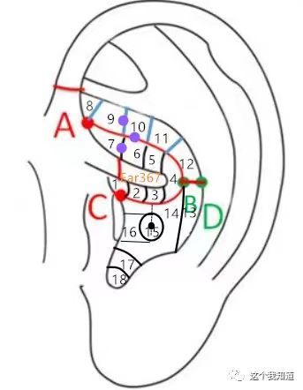
四、耳穴分区诊治
㈨耳甲穴位分区
耳廓标志点的设定：
A点：在耳轮内缘上，设耳轮脚切迹至对耳轮下脚间中、上1/3交界处为A点（即中窝内侧线的上、中⅓交界处）；
D点：在耳甲内，由耳轮脚消失处向后做一水平线与对耳轮耳甲缘相交，设交点为D点（耳轮脚的延长线与对耳轮体的交点）；
B点：设耳轮脚消失处至D点连线的中、后1/3交界处为B点（即耳轮脚延长线的外⅓）；
C点：设外耳道口后缘上1/4与下3/4交界处为C点；

Slide 66
四、耳穴分区诊治
㈨耳甲穴位分区
耳廓标志线设定：
AB弧线：从A点向B点作一条与对耳轮耳甲艇缘弧度大体相仿的曲线；
BC弧线：从B点向C点做一条与耳轮脚下缘弧度大体相仿的曲线。
围绕在耳轮脚周围，AB与BC两条弧线之间的区域，就是我们常说的消化管道。

Slide 67
四、耳穴分区诊治
㈨耳甲穴位分区
耳轮脚周围分区：
首先将BC弧线前端与耳轮脚下缘间分成3等分，前1/3为耳甲1区，中1/3为耳甲2区，后1/3区为耳甲3区。
ABC线前方，耳轮脚消失处为耳甲4区。
将AB弧线前段与耳轮脚上缘及部分耳轮内缘分成3等分，后1/3为耳甲5区，中1/3为耳甲6区，前1/3为耳甲7区。

Slide 68
四、耳穴分区诊治
㈨耳甲穴位分区——耳轮脚周围分区
1、口——在耳轮脚下方前1/3处，即耳甲1区
主治：①口腔疾病：口腔溃疡、咽喉炎、口腔炎、舌炎、口味异常
②止咳：咳嗽、哮喘、气管炎
③镇静：入睡困难、戒断综合征（催眠点）
④劳累后的腰膝酸痛乏力（疲劳恢复点）
⑤面瘫、胆囊炎、胆石症、促进食欲
2、食道——在耳轮脚下方中1/3处，即耳甲2区
主治：①食道炎、食道痉挛、梅核气
②祛鱼刺、减肥

Slide 69
四、耳穴分区诊治
㈨耳甲穴位分区——耳轮脚周围分区
3、贲门——在耳轮脚下方后1/3处，即耳甲3区
主治：①贲门疾患：贲门痉挛、反酸、烧心、恶心、呕吐
②减肥
4、胃——在耳轮脚消失处即耳甲4区
主治：①胃痉挛、胃炎、胃溃疡、消化不良、恶心、呕吐、增肥
②前额痛、牙痛、失眠

Slide 70
四、耳穴分区诊治
㈨耳甲穴位分区——耳轮脚周围分区
5、十二指肠——在耳轮脚及部分耳轮与AB线之间的后1/3处，即耳甲5区
主治：相应部位：十二指肠溃疡、胆囊炎、胆石症、幽门痉挛、腹胀、腹泻、腹痛、消化不良、小儿厌食
6、小肠——在耳轮脚及部分耳轮与AB线之间的中1/3处，即耳甲6区
主治：①消化不良、腹痛、腹胀、增肥
②心动过速、心律不齐、心烦、冠心病

Slide 71
四、耳穴分区诊治
㈨耳甲穴位分区——耳轮脚周围分区
7、大肠——在耳轮脚及部分耳轮与AB线之间的前1/3处，即耳甲7区
主治：①腹泻、便秘、肠炎
②咳嗽、牙痛、痤疮
8、阑尾穴——在小肠穴和大肠穴之间，即耳甲6区和7区之间交界处
主治：急、慢性、单纯性阑尾炎，腹泻

Slide 72
四、耳穴分区诊治
㈨耳甲穴位分区
耳甲艇（中窝）分区：
将对耳轮下脚下缘前、中1/3交界处与A点相连，该线前方的耳甲艇部为耳甲8区
将AB线前段与对耳轮下脚下缘间耳甲8区后的部分，平均分成2等分，前1/2为耳甲9区，后1/2为耳甲10区
在AB线后段上方的耳甲艇部，将耳甲10区后缘与BD线之间分成上下两部分，上1/2为耳甲11区，下1/2为耳甲12区

Slide 73
四、耳穴分区诊治
㈨耳甲穴位分区——耳甲艇（中窝）分区
9、艇角——在对耳轮下脚下方前部,即耳甲8区
主治：相当于男性的前列腺,女性的内尿道。前列腺肥大、遗精、早泄、泌尿系统感染、血尿等
10、膀胱——在对耳轮下脚下方中部,即耳甲9区
主治：①相应部位,如膀胱炎、遗尿、尿频、尿急、尿痛、尿潴留等。
②藏象学说,如癃闭、遗尿等。
③足太阳膀胱经,如腰痛坐骨神经痛、后头痛等

Slide 74
四、耳穴分区诊治
㈨耳甲穴位分区——耳甲艇（中窝）分区
11、肾——在对耳轮下脚下方后部,即耳甲10区
主治：①相应部位：如肾炎、肾盂肾炎。
②藏象学说：如小儿生长发育迟缓、成人早衰；腰膝酸软、神疲乏力、形寒肢冷、头晕、小便余沥；尿少、闭；水肿、牙齿松动、失眠、健忘等；女子月经不调、痛经、闭经、不孕；男子阳痿、遗精、早泄、不育
③足少阴肾经：如腰痛、足跟痛、小腿内侧痛。
12、输尿管——在肾区与膀胱区之间,即耳甲9、10区交界处
主治：输尿管结石、尿路感染等
13、艇中——在小肠区和肾区之间，即耳甲6区，10区之间交界处
主治：腹水、腹痛、腹胀、胆道蛔虫症

Slide 75
四、耳穴分区诊治
㈨耳甲穴位分区——耳甲艇（中窝）分区
14、胰胆——在耳甲艇的后上部，即耳甲11区
主治：①相应部位：（左胰右胆）胆囊相应部位,如胆囊炎，胆石症、胆道蛔虫症等；胰腺相应部位：如急、慢性胰腺炎，糖尿病，消化不良，增肥等。
②藏象学说,如食欲不振、厌食油腻、腹胀腹泻、黄疸、口苦、呕吐黄绿苦水、噩梦善惊等。
③足少阳胆经：如偏头痛、如消化带状疱疹、中耳炎、耳鸣等
15、肝——在耳甲艇的后下部,即耳甲12区
主治：①相应部位：如急、慢性肝炎，胆囊炎，胆石症
②藏象学说：如口苦、纳食不化、厌油腻、眩晕、抽搐、目干、目涩、近视、单纯性青光眼、抑郁、焦虑、妇科(月经不调、痛经、闭经、更年期综合征)、男科(遗精、排精困难）等
③足厥阴肝经：如乳房及少腹胀痛、巅顶痛、胸胁痛、少腹痛等

Slide 76
四、耳穴分区诊治
㈨耳甲穴位分区——耳甲腔（下窝）分区
1、脾——在BD线下方耳甲腔的后上部,即耳甲13区
主治：①相应部位,如脾肿大、脾功能亢进等。
②藏象学说如消化不良、腹胀、腹泻、食欲不振、内脏下垂、水湿、痰饮、水肿、泄泻、尿血、便血、崩漏、肌肉萎缩、四肢乏力、口臭、口腔溃疡等。
③足太阴脾经,如舌强、股膝内肿痛、胸胁痛等
2、心——在耳甲腔正中凹陷处,即耳甲15区
主治：①相应部位,如心动过速、心律不齐、心绞痛、无脉症等。
②藏象学说,如神经衰弱、失眠、多梦,口舌生疮、多汗等。
③手少阴心经,如目黄。

Slide 77
四、耳穴分区诊治
㈨耳甲穴位分区——耳甲腔（下窝）分区
3、气管——在心区与外耳门之间，即耳甲16区
主治：气管炎、支气管炎、哮喘、急慢性咽炎
4、肺——在心、气管区周围处，即耳甲14区
主治：①肺气肿、胸闷、戒断综合征
②藏象学说,咳嗽、声音嘶哑、皮肤瘙痒症、荨麻疹、便秘
③手太阴肺经：胸满

Slide 78
四、耳穴分区诊治
㈨耳甲穴位分区——耳甲腔（下窝）分区
5、三焦——在外耳门后下，肺与内分泌区之间，即耳甲17区
主治：①西医解剖（面神经、舌咽神经、迷走神经从这里通过）治疗面瘫、面肌痉挛、牙痛、语言障碍、口腔疾患等；
②藏象学说：调节五脏六腑，便秘、腹胀；
③手少阳三焦经：耳鸣、耳聋；
④经验治疗牙痛等
4、内分泌——在屏间切迹内，耳甲腔的底部，即耳甲18区
主治：①内分泌紊乱疾病：甲亢、糖尿病、尿崩症、月经不调、更年期综合征等；
②三抗：抗风湿、抗过敏、抗感染（耳尖、风溪、肾上腺），治疗过敏性疾病、风湿病、胶原组织病、泌尿生殖系统疾病及各种炎症性疾病；
③利湿消肿：水肿、湿疹、减肥

Slide 79
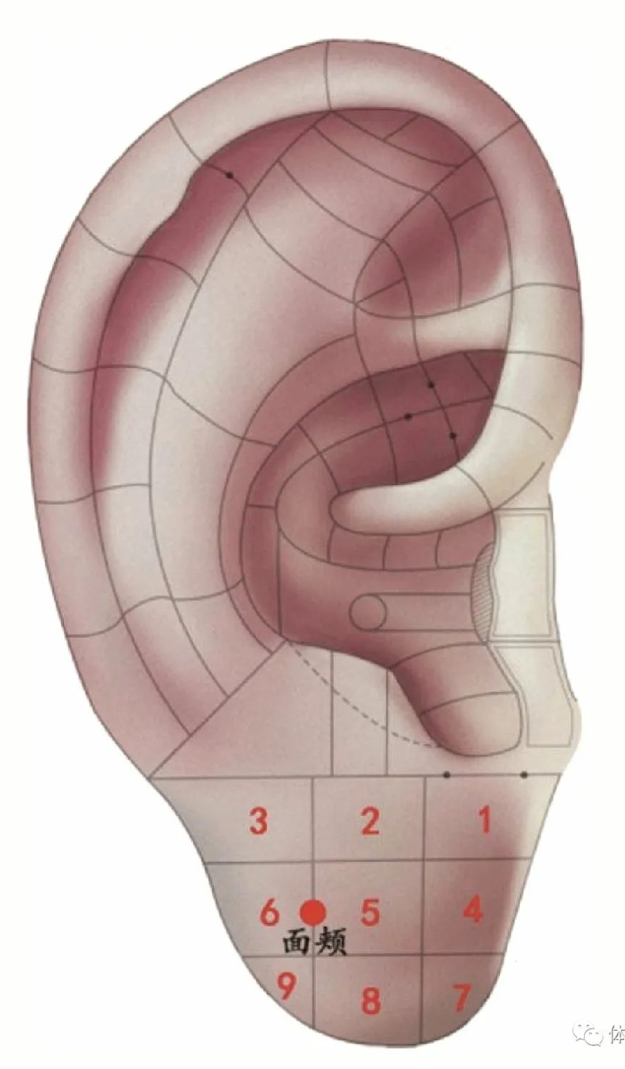
四、耳穴分区诊治
㈩耳垂穴位分区
在耳垂上线至耳垂下缘最低点之间画两条等距离平行线，于上平行线上引两条垂直等分线，将耳垂分为9个区：
上部由前到后依次为耳垂1区、2区、3区；中部由前到后依次为耳垂4区、5区、6区；下部由前到后依次为耳垂7区、8区、9区

Slide 80
四、耳穴分区诊治
㈩耳垂穴位分区
1、牙——在耳垂正面前上部，即耳垂1区
主治：牙痛、牙周炎等；经验用于治疗低血压等。
2、舌——在耳垂正面中上部，即耳垂2区
主治：口腔炎、舌炎、舌部溃疡等。
3、颌——在耳垂正面后上部，即耳垂3区
主治：颞颌关节功能紊乱、颞颌关节炎、牙痛等

Slide 81
四、耳穴分区诊治
㈩耳垂穴位分区
4、垂前——在耳垂正面前中部，即耳垂4区
主治：①对应人体解剖治疗牙痛等；
②经验治疗睡眠浅、早醒、醒后不易入睡等
5、眼——在耳垂正面中央部，即耳垂5区
主治：相应部位：近视、麦粒肿、远视、散光、弱视等。
6、内耳——在耳垂正面后中部，即耳垂6区
主治：内耳性眩晕症、晕车、晕船、晕机、耳鸣、听力减退等。

Slide 82
四、耳穴分区诊治
㈩耳垂穴位分区
7、面颊——在耳垂正面眼区与内耳区之间，即耳垂5区、6区交界处
主治：周围性面瘫、三叉神经痛、痤疮、扁平疣、黄褐斑等。
8、扁桃体——在耳垂正面下部，即耳垂7、8、9区
主治：急慢性扁桃体炎、咽喉炎等

Slide 83
五、中医五行落藏

Slide 84
六、常见的阳性反应点
1.望诊前切忌擦揉、洗浴耳廓，如耳廓.凹陷部位有污垢，宜用干棉球轻轻沿同一方向拭净，以免消除阳性反应，影响望诊的准确性。
2.望诊时光线应充足，以自然光线为佳，耳廓采光取正面位置，对不能配合的危重症患者可将电筒放在耳廓的背面做透光诊察。
3. 望诊时力求排除假象。常见的假象有痣、疣、小脓疮、冻疮瘢痕等，鉴别时可结合其他耳穴诊断法。
4. 耳廓上的阳性反应还与气候、出汗程度有关。春夏季耳廓皮肤偏湿润，容易见到充血；秋冬季较干冷，耳廓皮肤干燥，由于血管收缩而致苍白，甚至因受冻而呈紫红色。此外，皮脂腺分泌旺盛者，耳廓油润；从事露天作业、日照较多的人，耳廓皮肤的色素沉着和角化都比较明显，分析时应注意。
5.婴幼儿耳廓血管清晰，应与阳性反应相区别。

Slide 85
六、常见的阳性反应点
望诊阳性反应物与疾病的对应规律
(1)点片状白色、凹陷或隆起，白色丘疹，又无脂溢及光泽者，多见于慢性器质性疾病
(2)结节状隆起，或点片状暗灰色，多见于肿瘤疾病
(3)糠皮样脱屑(不易擦去)多见于皮肤病
(4)线条状圆形、白色半圆形、或暗灰色疤痕等，多见于手术及外伤

Slide 86
六、常见的阳性反应点
阳性反应物提示的意义
(1)隆起：常见有点状隆起，片状、条片状隆起，圆形结节、软骨增生等，可见于慢性质性疾病。
(2)凹陷：常见有点状，片状，线状凹陷。可见于慢性炎症、遗疡症等。
(3)压痕：压寂有深浅和色泽改变，以及压痕恢复平坦的时间不同，临床耳诊时据此辨别虚证和实证，压痕浅，色白，恢复平坦时间慢者为虚证；压痕深，色红，恢复平坦时间快者为实证。
(4)水肿：可见凹陷水肿，水纹波动感等，多见于水肿。

Slide 87
六、常见的阳性反应点
阳性反应点：
在耳穴点位上或耳穴周围寻找刺痛点、压痛点，以痛为俞，找到疼痛感最为强烈的位置即为阳性反应点。

Slide 88
六、常见的阳性反应点
耳穴压痛法
1.医者左手轻扶患者耳背，右手持探棒(直径2mm左右的棒状物)，以50-100g的均匀压力按压耳廓各穴，并观察患者的疼痛反应，从而寻找出压痛最敏感的耳穴
用压痛法普查耳廓或在耳轮脚周围、三角窝探查痛点时，还可采用滑动法，即用上述压力均匀地在被测部位滑动，并观察患者的疼痛反应。
2.压痛敏感程度的分级标准：
(+)：呼痛，但能忍受；
(++)：呼痛，同时出现皱眉，眨眼等轻微的痛觉反应；
(+++)：不能忍受的剧痛，同时出现躲闪，出汗等较强的疼痛反应。

Slide 89
六、常见的阳性反应点
压痛敏感点分析
(1)人体患病时，耳廓上的压痛点往往可以在多处同时出现，但(+++)压痛点，则通常出现在与病变位置相对应的区域位置
(2)耳穴的压痛敏感现象，以症状发作时尤为明显，与患病脏器同侧的相应耳穴反应尤甚
(3)同一机体有多种疾病存在时，(+++)压痛点总是在当前作为主要矛盾的疾病“代表区”内出现，主要矛盾改变，压痛敏感点的位置也随之变化，这在临床对病证的定位诊断和鉴别诊断上，具有重要意义
(4)病程短者，压痛反应较明显；病程长者，耳廓压痛敏感程度明显减低

Slide 90
六、常见的阳性反应点
压痛敏感点分析
(5)人体的生理变化，特别是某些激素水平的变动，也能够引起耳穴痛阈下降，疼痛敏感度升高，但其敏感程度一般低于疾病时的压痛敏感程度(多见+、++反应)
(6)人体的痛觉，包括了感觉和情绪两种因素，所以把痛阈下降作为耳穴定位的客观指标尚觉欠缺。但在临床应用时，除少数特别敏感者外，一般用50-100g的均匀压力都能比较顺利地找到压痛敏感点。这可能是耳穴在反应疾病时，痛阈下降幅度比较大的缘故。探查压痛敏感点的方法比较简便，容易掌握，在推广耳诊时对初学者尤为适用

Slide 91
六、常见的阳性反应点
脱屑
正常耳廓没有或有很少皮屑，而且容易擦去
1、白色糠皮样或鳞片状脱不易擦去者，属于皮肤病征象。若在“肺”“风溪”见之，可能为过敏性皮炎；在相应部位见到鳞片状脱屑者，一般是鱼鳞癣；在全耳见之，多数属于脂溢性皮炎成牛皮癣
2、灰尘样或脂溢性脱屑不易擦去，可能为内分泌功能紊乱。在三角窝见之，属于妇科炎症、带下病；在“食道’“贲门”见之，可为消化不良、吸收功能障弱；全耳廓脱屑属代谢功能障得

Slide 92
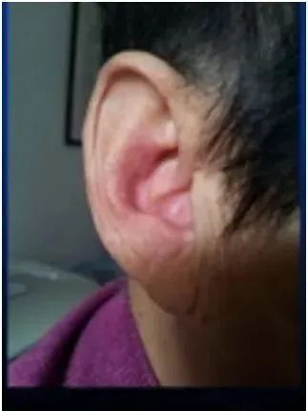
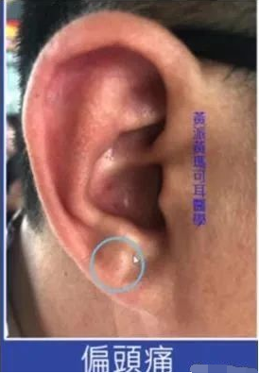
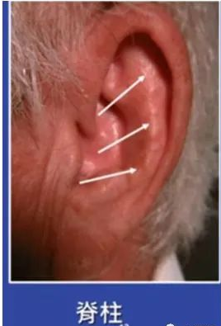
六、常见的阳性反应点
红色多见于急性病及痛症
念珠样的隆起，多见于有腰痛啊，颈椎病

Slide 93
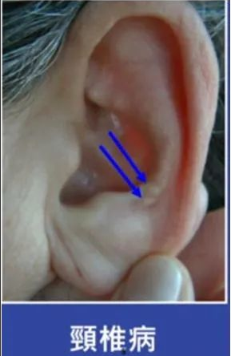
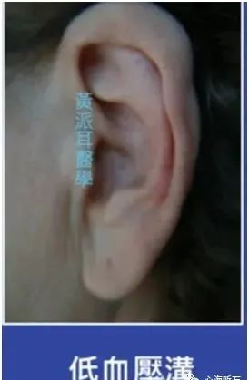
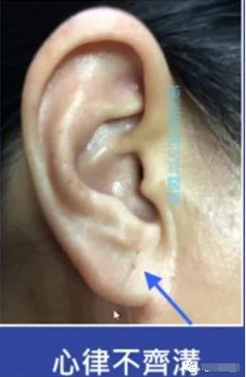
六、常见的阳性反应点

Slide 94
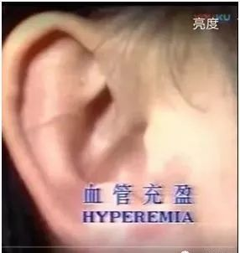
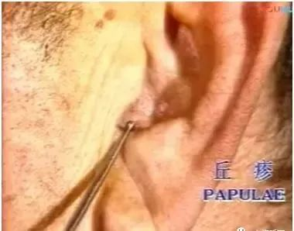
六、常见的阳性反应点

Slide 95
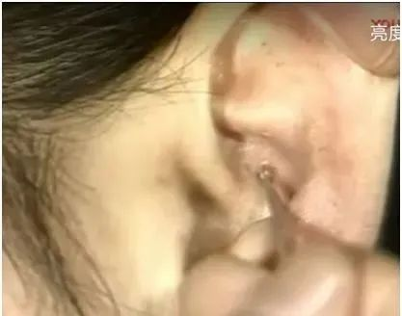
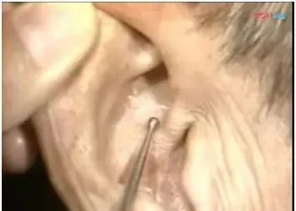
六、常见的阳性反应点
水肿
手术切除疤痕在耳朵上可见月牙形条状

Slide 96
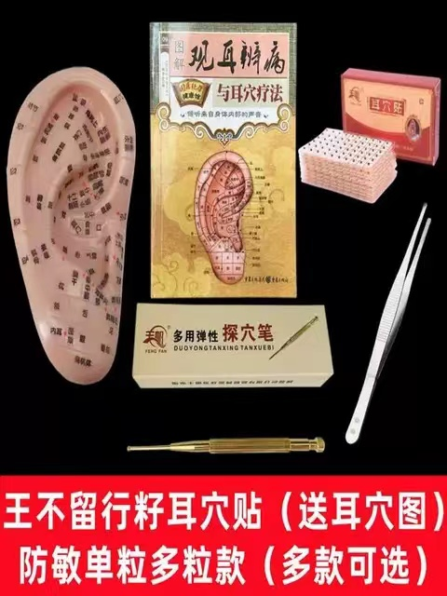
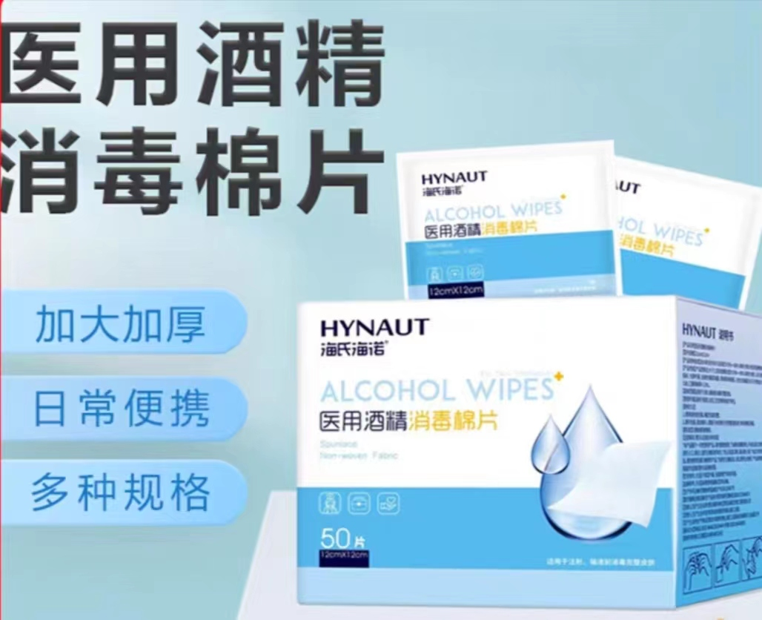
七、耳穴疗法操作及注意事项
准备的工具：王不留行耳穴贴、镊子、酒精、棉签，备用点穴笔

Slide 97
七、耳穴疗法操作及注意事项
1、用棉签蘸75%酒精或酒精棉片清洁耳廓
2、待干后，一手托住患者耳廓，另一手用镊子将带豆胶布对准耳穴粘贴
3、在呈线、沟状的穴区(如耳背沟)可采用排豆压法，即将带豆胶布依次紧靠或相隔1~2粒丸呈纵行排列，粘贴于穴区上。
4、医者或患者用手指施行垂直按压，局部可能产生酸、胀、痛、麻、热等感觉，可一个耳穴部位按压五次，遇到疼痛等感觉位置，则拇指在耳廓后面，食指在前面，轻柔点按耳穴区域60次；边点按，边观察对应病灶区域的变化，可以会发热或出汗或疼痛是否减轻等，如果症状缓解不明显，可以持续轻柔点按约3分钟。

Slide 98
七、耳穴疗法操作及注意事项
5、将耳穴全部按压结束后为一轮，一天可以操作五轮
6、一般每次施贴单侧耳廓，夏季贴2-3天，冬季贴3-4天，再更换另一侧耳廓
7、每5-10次为1个疗程

Slide 99
七、耳穴疗法操作及注意事项
耳穴压丸的注意事项：
1.局部有皮损、炎症和冻疮者，不宜采用该法治疗。
2.每侧耳廓每次贴治的耳穴不宜过多，一般宜在10穴以下。
3.防止胶布潮湿和污染，以免引起炎症。夏季炎热汗多，不宜贴敷时间过长。亦不宜过重按揉，以免损破皮肤。
4.个别患者有可能对胶布过敏，局部可出现粟粒样丘疹，并伴有痒感，此时可将胶布取下，停用3～5日后再贴。必要时可加贴肾上腺穴或服用抗过敏药物，或改用脱敏胶布粘贴。
5.女性月经期、哺乳期和孕期慎用。

Slide 100
八、常见疾病的选穴
1、肥胖症：取胃、十二指肠、肝、脾、神门、外耳、内分泌、三焦、饥点
2、戒烟：取口、气管、脑、神门、肺、肝、心
3、假性近视：取眼、屏尖前、屏尖后、肝、肾、皮质下
4、鼻炎：取内鼻、外鼻、肺、风溪、脾、肾上腺、神门、风溪、内分泌
5、荨麻疹：取风溪、肺、皮质下
6、高血压病：取肾上腺、肝、肾、皮质下或耳尖放血
7、神经衰弱：取神门、心、肾、皮质下

Slide 101
八、常见疾病的选穴
8、呃逆：耳中、神门、胃、三焦、肝、胆、交感、皮质下
9、消化性溃疡：胃、脾、十二指肠、肝、内分泌
10、腹泻：大肠、小肠、胃、脾、皮质下、交感
11、便秘：大肠、直肠、三焦、胃、皮质下、肝、肾、肺、脾
12、头痛：相应区（额、颞、枕）、神门、皮质下、交感
前额痛：加胃、大肠
巅顶痛：加肝
偏头痛：加胰、胆、三焦
后头痛：加膀胱、小肠

Slide 102
八、常见疾病的选穴
13、月经不调：内生殖器、皮质下、内分泌、脾、肝、肾、交感
14、更年期综合征：盆腔、内生殖器、皮质下、内分泌、心、脾、肝、肾、交感、神门
15、颈椎病：颈、颈椎、皮质下、肺、神门、肝、肾
16、腰椎间盘突出：臀、坐骨神经、神门、腰骶椎、膝、肝、肾、皮质下
17、皮肤瘙痒症：肺、肝、神门、内分泌、肾上腺、皮质下、风溪、脾、心
18、耳鸣（耳聋）：肾、内耳、外耳、肝、胆、颞、枕、三焦、脾、内分泌
19、远视：眼、屏尖前、屏尖后、肝、脾、肾
20、牙痛：颌、牙、口、三焦、胃、大肠、垂前、三焦、脾、肾
21、口腔溃疡：口、舌、心、脾、胃、大肠、肝、肾、神门、内分泌、交感

Slide 103
感谢大家

